Slide 1
金融科技概论 · 期末项目
Bank Marketing
排序
不是
因果
联系前先排序，再决定联系谁
目标是在联系资源有限时，把更可能订购定期存款的客户排在前面。
600,000
12.06%
10%
有标签训练记录
总体正类率
预先固定联系容量
小组成员：成员1 / 成员2 / 成员3 / 成员4 / 成员5 / 成员6 / 成员7
课程合成数据 · 联系前预测
1
Notes:
开场建议（约35秒）：我们的任务不是预测谁一定购买，而是在本次联系发生前，对客户响应概率排序。当资源只允许联系10%客户时，我们优先联系分数最高的人。课程训练集有60万条记录，正类率约12.06%。后续所有结果都解释为排序富集，不解释为联系造成的因果销量。姓名请按真实成员替换。
[Sources]
- results/data_audit.json
- docs/final_report.md
- https://fintech-ml.netlify.app/w16_project_defense
[/Sources]

Slide 2
02
可信度先于分数
预测时点、分组切分、折内预处理与模型锁共同防止信息泄露
1
开发集
2
分组5折交叉验证
3
固定独立测试
→
→
479,354 行
同画像不跨折
120,646 行 · 只评估
允许：11个联系前字段
排除：duration / 当前或最后联系信息
预处理只在每折训练部分拟合
模型与容量在开发阶段锁定；测试结果不返选模型，隐藏特征只在锁定后读取。
边界：没有客户唯一ID和时间戳，因此上线前仍需真实客户级、时间级验证。
同一画像同组 · cross_partition_group_overlap = 0
2
Notes:
讲解建议（约50秒）：先定义预测时点为本次联系前。正式模型只使用11个可在此时获得的字段，duration和当前/最后联系相关字段被排除。60万条数据先按允许特征的完整画像分组，再分为开发集和独立测试集；开发集做分组五折，所有填补和编码都只在每折训练部分拟合。模型、特征和10%容量先锁定，独立测试只用于最终评估。由于数据没有真实客户ID与时间戳，这仍是课程数据上的保守验证，不等于生产验证。
[Sources]
- main.py:75-177
- src/modeling.py:10-18
- results/data_audit.json
- results/model_lock.json
[/Sources]

Slide 3
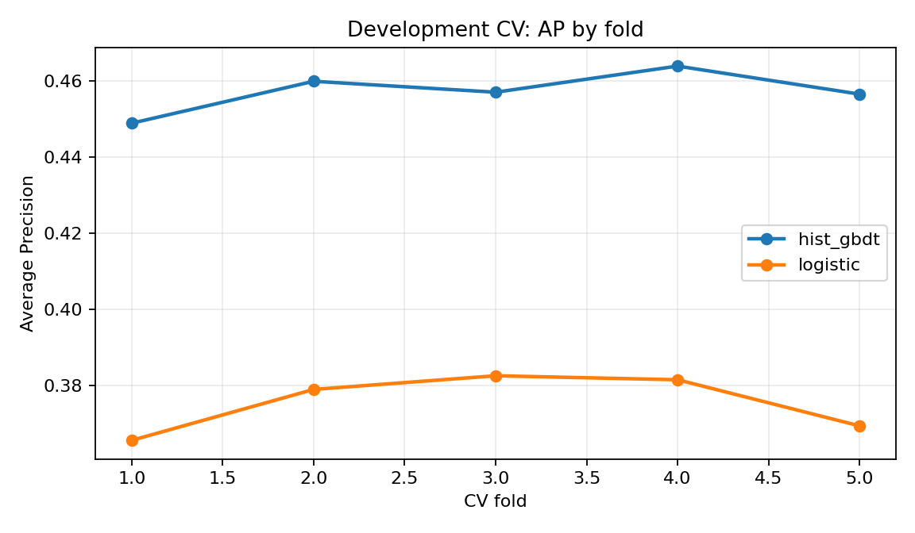
03
HistGBDT 在相同规则下胜出
模型使用相同特征、相同分组五折和相同主指标；独立测试不参与选择
开发5折 AP
0.4572 ± 0.0055
对 Logistic 的 AP 增量
+0.0816
独立测试
AP 0.4600 · AUC 0.8070
选择门槛：候选模型CV AP至少高0.005；本次明显超过。
锁定模型：hist_gbdt
3
Notes:
讲解建议（约50秒）：Logistic Regression 是可解释、稳定的简单基线；HistGradientBoosting 可以表示非线性和变量交互。两者只使用一套固定参数，在相同五折上比较。GBDT的开发五折AP为0.4572，Logistic为0.3756，差0.0816，超过预先设置的0.005门槛，因此在看独立测试之前锁定GBDT。随后独立测试AP为0.4600、AUC为0.8070，方向与开发结果一致。
[Sources]
- results/cv_summary.csv
- results/metrics.csv
- results/model_lock.json
- results/figures/cv_ap.png
[/Sources]

Slide 4
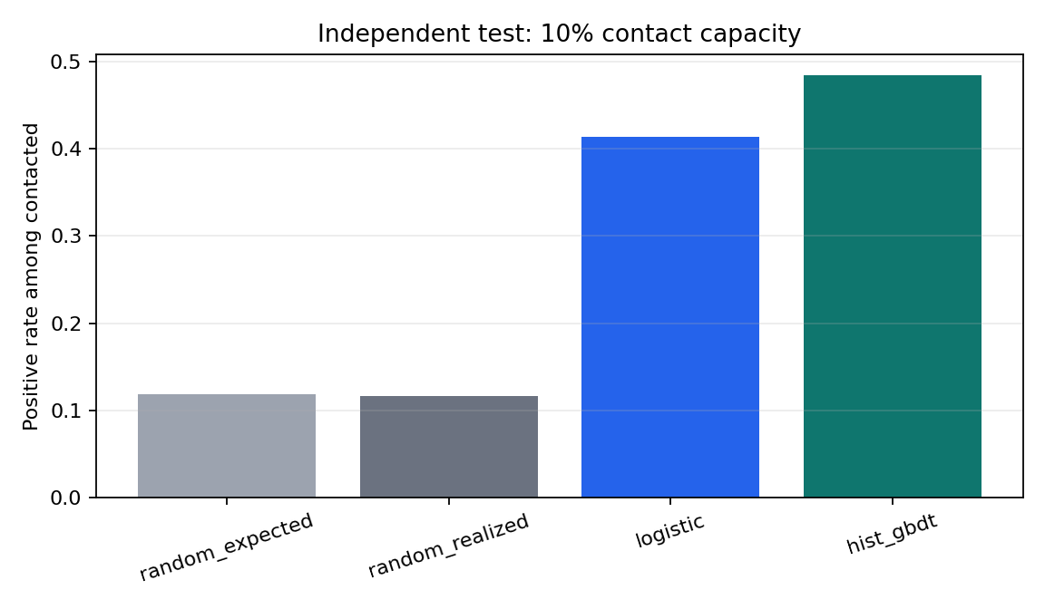
04
10% 联系名额命中 5,843 人
将概率转成业务动作：按分数排序，选取前10%，而不是用Accuracy判断成功
48.43%
选中客户正类率
4.09×
相对总体正类率的 Lift
12,065 人被联系
命中 5,843；覆盖全部正类的 40.89%
Lift 是排序富集，不是因果销量倍数
4
Notes:
讲解建议（约50秒）：业务规则在建模前固定为联系分数最高的10%。独立测试有120,646人，因此联系12,065人，其中5,843人实际为正类。选中人群正类率48.43%，是总体11.84%的4.09倍，并覆盖40.89%的全部正类。这个Lift只说明排序把正类集中到了前面，不说明联系行为使销量增加4.09倍。Accuracy也不适合作主指标，因为全预测为负类已有88.16%准确率，却找不到任何响应客户。
[Sources]
- results/business_analysis.csv
- results/metrics.csv
- results/figures/top10_policy.png
- src/evaluation.py:8-56
[/Sources]

Slide 5
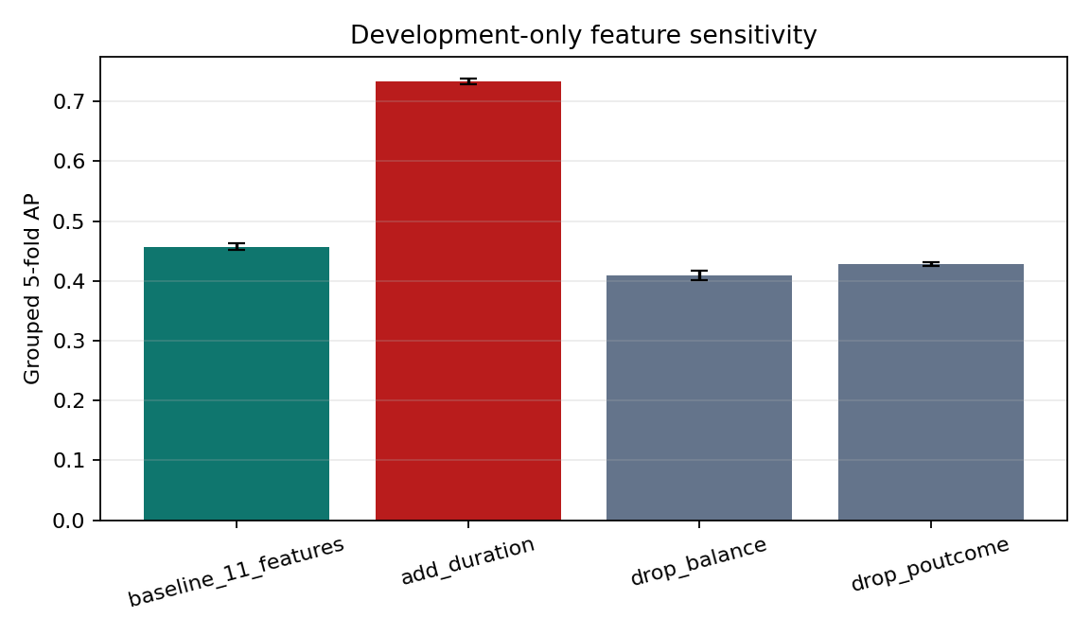
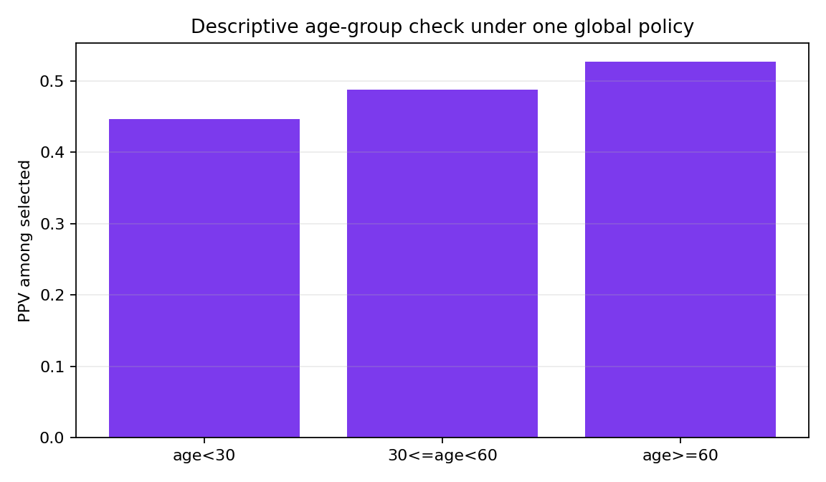
05
模型稳，但不是万能
用泄露反事实、校准、分组与错误案例主动寻找失败方式
duration：AP 0.457 → 0.734
OOF Brier：0.0849
年龄组PPV最大差：8.04个百分点
duration 的异常增益证明它会夸大离线表现，所以正式模型仍然排除；分组差异只作描述，不能直接判定歧视。
开发稳定性留出 AP = 0.4654
5
Notes:
讲解建议（约55秒）：我们没有把高分当作唯一证据，而是检查失败方式。只在开发折内加回通话后才知道的duration，AP会从0.457升到0.734，这正说明时间泄露会严重夸大效果，所以它从正式模型排除。开发OOF的Brier约0.0849、十分位最大校准差0.0084，只能说明粗粒度接近，不能保证生产校准。年龄组三组的选中PPV最大相差8.04个百分点，这是描述性信号，需要后续审计，不能直接解释成歧视或因果。换随机种子的开发留出AP为0.4654，方向一致。
[Sources]
- results/ablation_features.csv
- results/calibration_summary.json
- results/subgroup_metrics.csv
- results/stability.csv
- results/figures/ablation_features.png
- results/figures/subgroup_ppv.png
[/Sources]

Slide 6
06
建议先做小规模受控试点
课程原型证明排序价值；真实上线仍需要时间验证、成本参数与随机实验
01
可用
把模型作为有限名额的排序工具，不承诺个体一定购买。
02
先补证据
补齐客户ID、时间戳、真实联系成本、客户价值与投诉数据。
03
受控试点
随机分组评估联系的增量效果，并监控响应、选择率和漂移。
04
可复现
模型锁、数据哈希、诊断哈希、隐藏预测和AI记录均保留。
python main.py --phase all --output results/reproduced
主入口
主讲结束 · 以下为答辩附录
6
Notes:
结论建议（约45秒）：在课程数据上，模型足以支持一个联系名额有限的排序原型，但不应直接部署。下一步应补齐客户ID和时间戳，获得真实成本与客户价值，并用随机试验估计联系带来的增量效果。项目可通过屏幕上的唯一主命令复现；模型锁、哈希、独立测试审计和隐藏预测都保留在results目录。六页主讲到这里结束，后面附录用于答辩追问。
[Sources]
- docs/final_report.md
- README.md
- results/model_lock.json
- results/run_manifest.json
- https://fintech-ml.netlify.app/w16_project_defense
[/Sources]

Slide 7
A1
七人建议分工
请替换为真实姓名，并确保描述与真实参与内容一致；每个人同时理解完整流程
成员
主责
重点文件
可交付/可演示输出
成员1
问题定义与数据审计
data/metadata · main.py 64–72
观察单位、目标、预测时点、data_audit.json
成员2
特征与泄露控制
src/modeling.py 10–18
11个允许字段、8个排除字段与理由
成员3
切分与验证设计
main.py 75–177
分组留出、五折OOF、model_lock.json
成员4
Logistic 基线
src/modeling.py 42–57
Pipeline、predict_proba、基线AP
成员5
HistGBDT 候选模型
src/modeling.py 22–39
非线性模型、固定参数、入选逻辑
成员6
指标与业务策略
src/evaluation.py
AP/AUC/Top-k/Lift/阈值表
成员7
诊断、复现与汇报
src/diagnostics.py · main.py 226+
消融、校准、成本、predictions.csv、报告
共同责任：任何成员都应能解释“输入数据 → 概率 → 排序策略 → 指标 → 局限”，不能只背自己一页。
附录 · 分工是建议，不是历史事实声明
7
Notes:
这页不建议在五分钟主讲中逐项读。答辩前把成员1到成员7换成真实姓名，并让每个人实际认领相应代码与一次演示。分工的目的不是把知识割裂，而是确保每个模块有第一责任人；所有人仍需理解完整端到端流程。
[Sources]
- main.py
- src/modeling.py
- src/evaluation.py
- src/diagnostics.py
- docs/team_roles_and_defense.md
[/Sources]

Slide 8
A2
一条代码链如何变成提交结果
每一步都能说清输入、动作和输出；箭头方向就是现场追问顺序
1
2
3
4
5
6
7
读取与校验
冻结特征
分组切分
训练基线
训练候选
评估策略
锁定与导出
→
→
→
→
→
→
Parquet → DataFrame
19列 → 11列X
X,y → folds
fold → 概率
fold → 概率
y,p → AP/Lift
全量训练 → CSV
成员1
成员2
成员3
成员4
成员5
成员6
成员7
model.predict_proba(X)[:, 1]
输出示例：[0.03, 0.61, 0.18, ...]，每个数是正类概率，随后按概率排序。
最终隐藏集输出：150,000行 course_row_id + prediction
8
Notes:
如果老师问一行代码的输入输出，可沿着这页回答：读取函数输入Parquet并输出DataFrame；FEATURES从原始字段中选出11列；分组切分输出训练与验证索引；fit输入训练特征和y；predict_proba输出0到1之间的两列概率，[:,1]取正类概率；评价函数输入y和概率，输出AP、AUC、Top10命中等；最终在60万有标签样本上重训并输出15万行隐藏预测。示例概率只用于解释数据形状，不是某三条真实记录的结果。
[Sources]
- main.py:64-91
- main.py:94-262
- src/modeling.py
- src/evaluation.py
- results/predictions.csv
[/Sources]

Slide 9
A3
个人追问速答：成员1–4
回答顺序建议：先定义，再说明代码，最后说输出与边界
成员1
数据与问题
成员2
泄露控制
问：一行数据和 y 分别代表什么？
问：为什么 duration 不能放进正式模型？
答：一行是一次客户营销记录；y=1表示订购定期存款。预测时点在本次联系前，course_row_id只用于对齐。输入600,000行训练表，审计输出写入data_audit.json。
答：它在通话结束后才知道，早于决策时点不可用。开发诊断加入它会把AP推到0.734，但这正是泄露警报，不是正式改进。
成员3
验证设计
成员4
Logistic 基线
问：为什么不用普通随机五折？
问：build_model('logistic', seed) 返回什么？
答：允许特征完全相同的画像可能重复；分组切分保证同画像不跨分区。StratifiedGroupKFold同时尽量维持正类比例，输出OOF概率和五折指标。
答：返回一个Pipeline：缺失填补、标准化或One-Hot后接逻辑回归。fit输入X和y；predict_proba输出每行的[负类概率, 正类概率]。
完整代码示例与追问见 docs/team_roles_and_defense.md
9
Notes:
答辩前由成员1到4分别用自己的语言复述，并打开相应文件找到代码。不要只背数字：老师可能把问题改成某列为什么不用、分组变量怎样产生、Pipeline先做什么、predict_proba为什么有两列。
[Sources]
- docs/team_roles_and_defense.md
- main.py
- src/modeling.py
- results/data_audit.json
- results/ablation_features.csv
[/Sources]

Slide 10
A4
个人追问速答：成员5–7
现场改代码时先说预期方向，再运行，再解释结果是否符合预期
成员5
候选模型
成员6
指标与策略
成员7
复现与边界
问：HistGBDT 为什么可能优于 Logistic？
问：top_mask(p, 0.1) 输出什么？
问：主命令会产生什么？
答：它能表达非线性和变量交互；类别列编码后标记为类别特征。由开发五折AP高0.0816而入选，不看测试分数。
答：输出与p等长的布尔数组，其中ceil(10%×n)个为True。高分者入选，平分用固定seed打破；再与y计算命中、Precision、Recall和Lift。
答：依次完成校验、开发五折、模型锁、固定测试、全量重训和隐藏预测；输出指标、审计、模型文件及15万行predictions.csv。
现场修改三原则
改容量：联系人更多，Recall通常升；改阈值：更低会增加TP与FP；改特征/模型：必须重新建立开发协议，不能继续复用旧测试集调参。
不要把概率、相关性或Lift说成因果效果
10
Notes:
成员5到7要能现场运行或口头推演。若把capacity从0.1改为0.2，联系人从约10%增至20%，召回通常提高但精准率下降；实际独立测试中20%容量召回约57.96%、精准率34.32%。若降低分类阈值，会预测更多正类，TP和FP通常增加、FN减少。若修改正式特征或模型，原测试集不能继续用于选择，需要新的开发协议与新留出集。
[Sources]
- docs/team_roles_and_defense.md
- src/modeling.py
- src/evaluation.py
- main.py
- results/business_analysis.csv
- results/threshold_analysis.csv
[/Sources]

